Slide 1
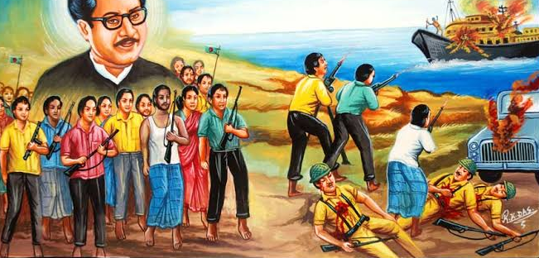
আজকের ক্লাশে সবাইকে স্বাগতম

Slide 2
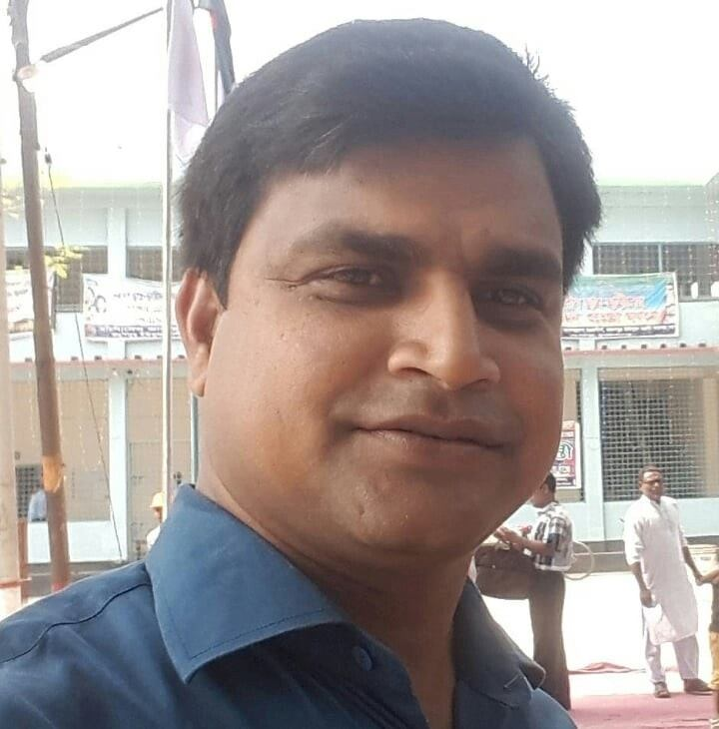
পরিচিতি
মোহাঃ শরিফুল ইসলাম
সহকারী শিক্ষক,
চৌরাপাড়া ফাজিল মাদ্রাসা,
নিয়ামতপুর,নওগাঁ।
মোবাইল-০১৭১৫৬৩৭৬৩৮
E-mail:soriful03@gmail.com
সপ্তম শ্রেণি
বিষয়- সপ্তবর্ণা
পাঠ- গদ্যাংশ
সময়- ৫০ মিনিট
তারিখ-17/১২/২০১৯ ইং

Slide 3
রিক্সায় যেতে যেতে আট বছর বয়সের রাজু তার মুক্তিযোদ্ধা দাদুর নিকট জানতে চাইল
মুক্তিযুদ্ধ কেন হয়েছিলো? দাদু মুক্তিযুদ্ধের ইতিহাস বর্ণনা করলো ।
রাজু কার নিকট মুক্তিযুদ্ধের গল্প শুনলো?
আমরা জানি দাদু হল বাবার বাবা।
বলতো আজকের পাঠ কী হবে?

Slide 4
পিতৃপুরুষের গল্প

Slide 5
শিখনফল
এই পাঠ শেষে শিক্ষার্থীরা…
লেখক পরিচিতি সম্পর্কে বলতে পারবে;
মুক্তিযুদ্ধের ইতিহাস লিখতে পারবে;
স্মৃতিসৌধের প্রতিটি স্তম্ভ সম্পর্কে বর্ণনা করতে পারবে।

Slide 6
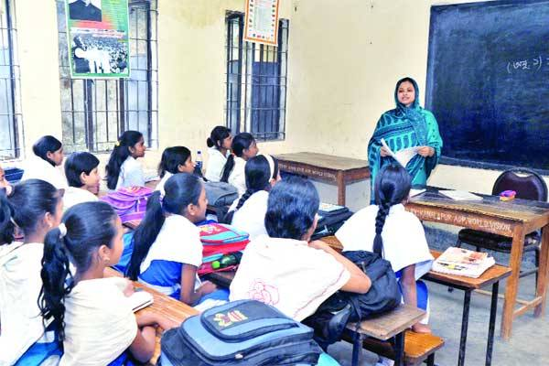
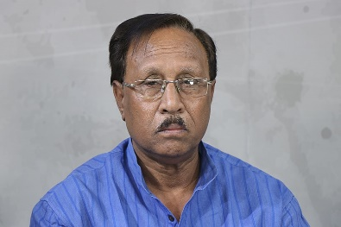
আদর্শ পাঠ
কবি পরিচিতি
মনোযোগ দিয়ে শোন
জন্ম
১৯48 সাল জামালপুর জেলায়।
বাংলা একাডেমি পুরস্কার
পিতা তোফাজ্জল হোসেন
পুরস্কার
প্রিয়যোদ্ধা
হারুন হাবীব
ছোট গল্পসমগ্র ১৯৭১
মুক্তিযুদ্ধের নির্বাচিত প্রবন্ধ,
Blood and Brutality
শিক্ষাজীবন স্নাতকোত্তর ঢাকা বিশ্ববিদ্যালয়
সাহিত্য সাধনা
Notes:
নোটঃ শিক্ষক লেখক পরিচিতি পড়ে শোনাবে।

Slide 7
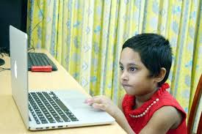
একক কাজ
সময়ঃ ০৩ মিনিট
হারুন হাবীব কত সালে জন্ম গ্রহন করেন?
হারুন হাবীব কোথায় জন্ম গ্রহন করেন?

Slide 8
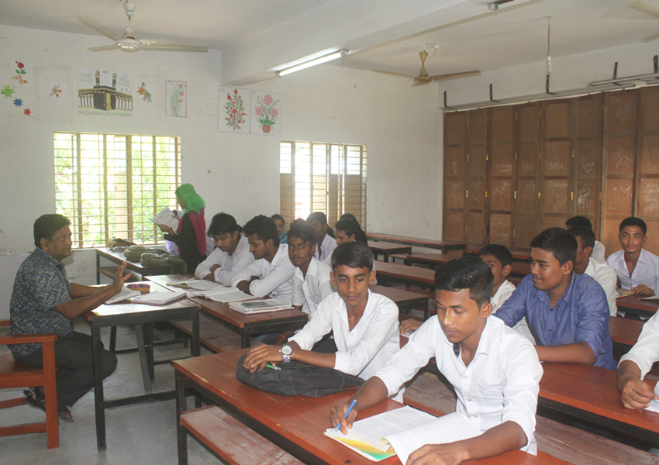
সরব পাঠ
তোমাদের সপ্তবর্ণা বইয়ের ৩০ পৃষ্ঠা বের কর একজন পড়।

Slide 9
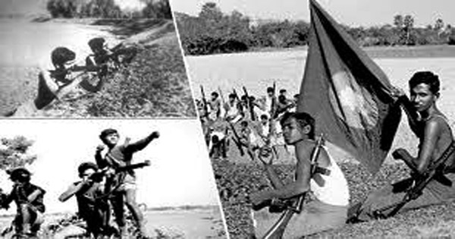
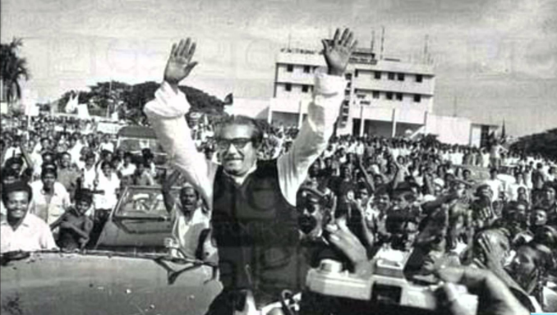
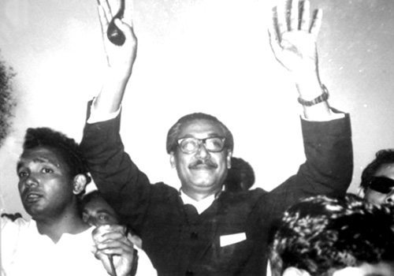
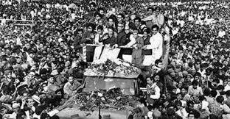
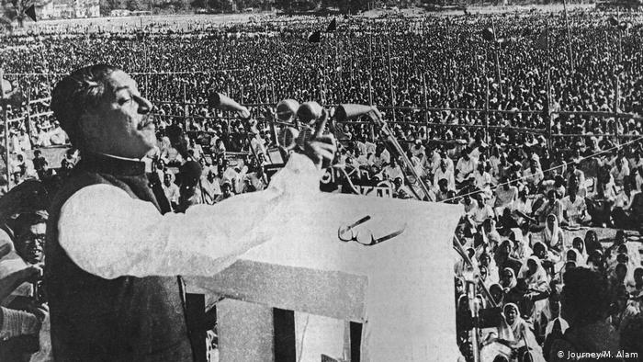
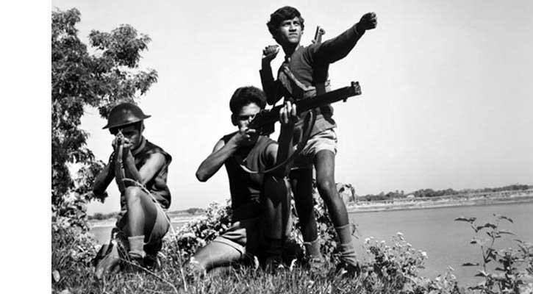
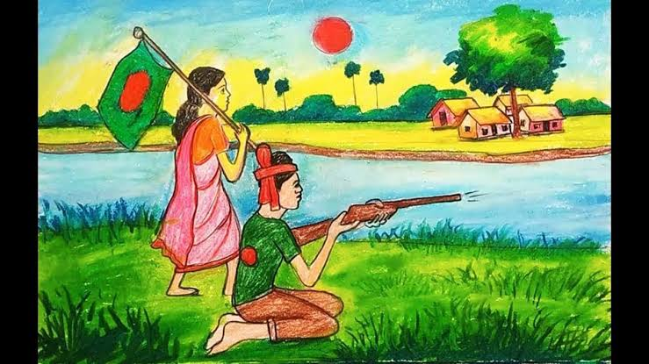
লক্ষ্য কর
১৯৫২ ভাষা আন্দলন
১৯৭১ সালের ১৬ই ডিসেম্বর বিজয়লাভ।
১৯৬৬ সালের ৬ দফা
দীর্ঘ ৯ মাস রক্তক্ষয়ী যুদ্ধ।
১৯৬৯ গন অভ্যূত্থান
২৬ মার্চ রাতের প্রথম প্রহরে স্বাধীনতার ঘোষনা।
মুক্তিযুদ্ধের ইতিহাস
১৯৭০ সালের নির্বাচন
১৯৭১ সালে ৭ মার্চের ভাষন
Notes:
নোটঃ শিক্ষক প্রতিটি ঘটনার সংক্ষিত বর্ণ্না দিবেন।

Slide 10
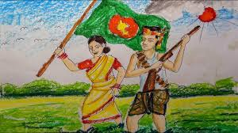
জোড়ায় কাজ
সময়ঃ ০৬ মিনিট
মুক্তিযুদ্ধ কেন হয়েছিলো সে সম্পর্কে পাঁচটি বাক্য লিখ।

Slide 11
লক্ষ্য কর
১৯৭১ সালের মহান মুক্তিযুদ্ধ ।
১৯৬৯ সালের গন অভ্যূত্থান।
১৯৬৬ সালের ৬দফা আন্দোলন।
১৯৬২ সালের শিক্ষা আন্দোলন।
১৯৫৬সালের শাসনতন্ত্র আন্দোলন।
১৯৫৪ সালে যুক্তফ্রন্ট নির্বাচন।
১৯৫২ সালের ভাষা আন্দোলন।
স্মৃতিসৌধ
Notes:
নোটঃ শিক্ষক প্রতিটি ঘটনার সংক্ষিত বর্ণ্না দিবেন।

Slide 12
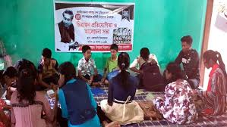
দলগত কাজ
সময়ঃ ১০ মিনিট
স্মৃতিসৌধের প্রতিটি স্তম্ভের তাৎপর্য সংক্ষেপে লিখ।

Slide 13
মূল্যায়ন
উত্তর সঠিক হয়েছে
আবার চেষ্টা কর
১। হারুন হাবীব কত সালে জন্ম গ্রহন করেন?
ক. ১৯১৭
খ. ১৯২৬
গ. ১৯৩৫
ঘ. ১৯৪৮
২। পিতৃপুরুষ বলতে কি বুঝায়?
ক. পিতা-পিতামহ-প্রপিতামহ প্রভৃতি পূর্বপুরুষ
খ. ভাই-বোন
গ. ছেলে-মেয়ে
ঘ. বোনের সন্তান
৩। মুক্তিযুদ্ধ কেন হয়েছিলো?
ক. নির্বাচনের জন্য
খ. স্বাধীনতার জন্য
গ. প্রাধান্য বিস্তারের জন্য
ঘ. স্বায়ত্তশাসনের জন্য
৪। মুক্তিযুদ্ধে শহিদেরা উৎসর্গ করেছিল -
i. জীবন
ii. সম্মান
iii. রক্ত
নিচের কোনটি সঠিক?
ক. i
খ. ii
গ. i ও iii
ঘ. i,ii ও iii
Notes:
নোটঃ এখানে ট্রিগারের ব্যবহার করা হয়েছে,উত্তরের উপর ক্লিক করলে সঠিক ও ভুল উত্তর পাওয়া যাবে।

Slide 14
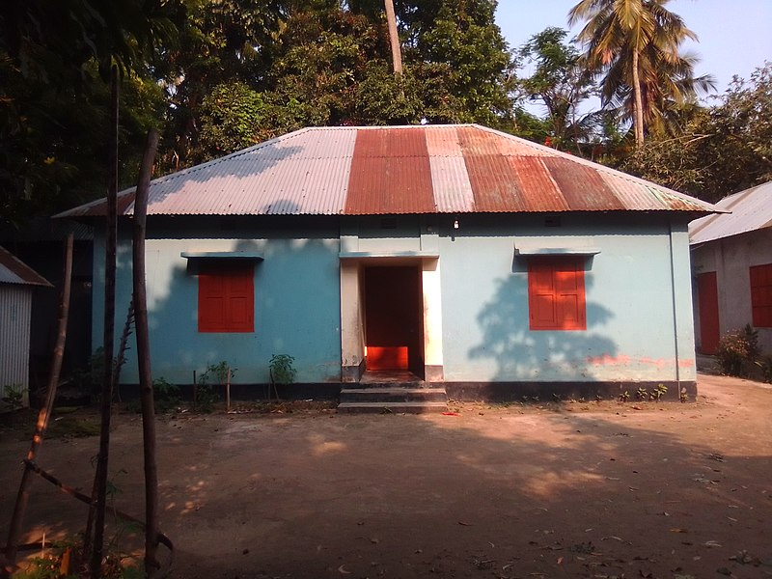
বাড়ির কাজ
শহীদের প্রতি শ্রদ্ধা ও সম্মান প্রদর্শনে আমাদের কী কী করা উচিৎ
তার উপর অনুচ্ছেদ লিখে আনবে।

Slide 15
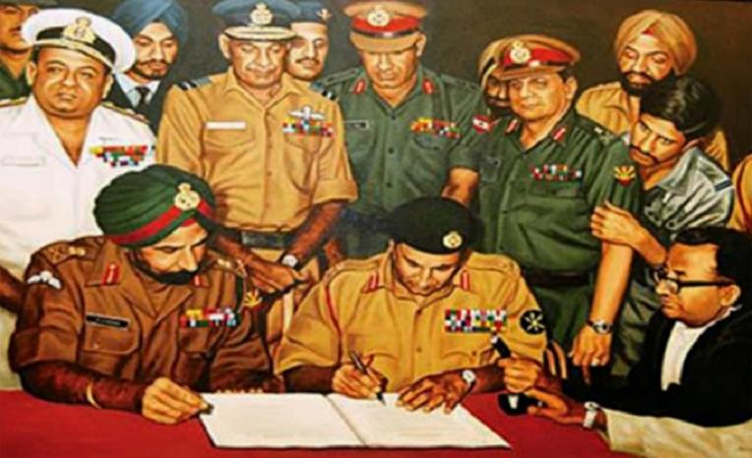
সবাইকে ধন্যবাদ

